Slide 1

ESQUINAS, BORDES Y SOMBRAS CSS
Galia Paola Uriona
Larraín
11 de diciembre de 2021

Slide 2
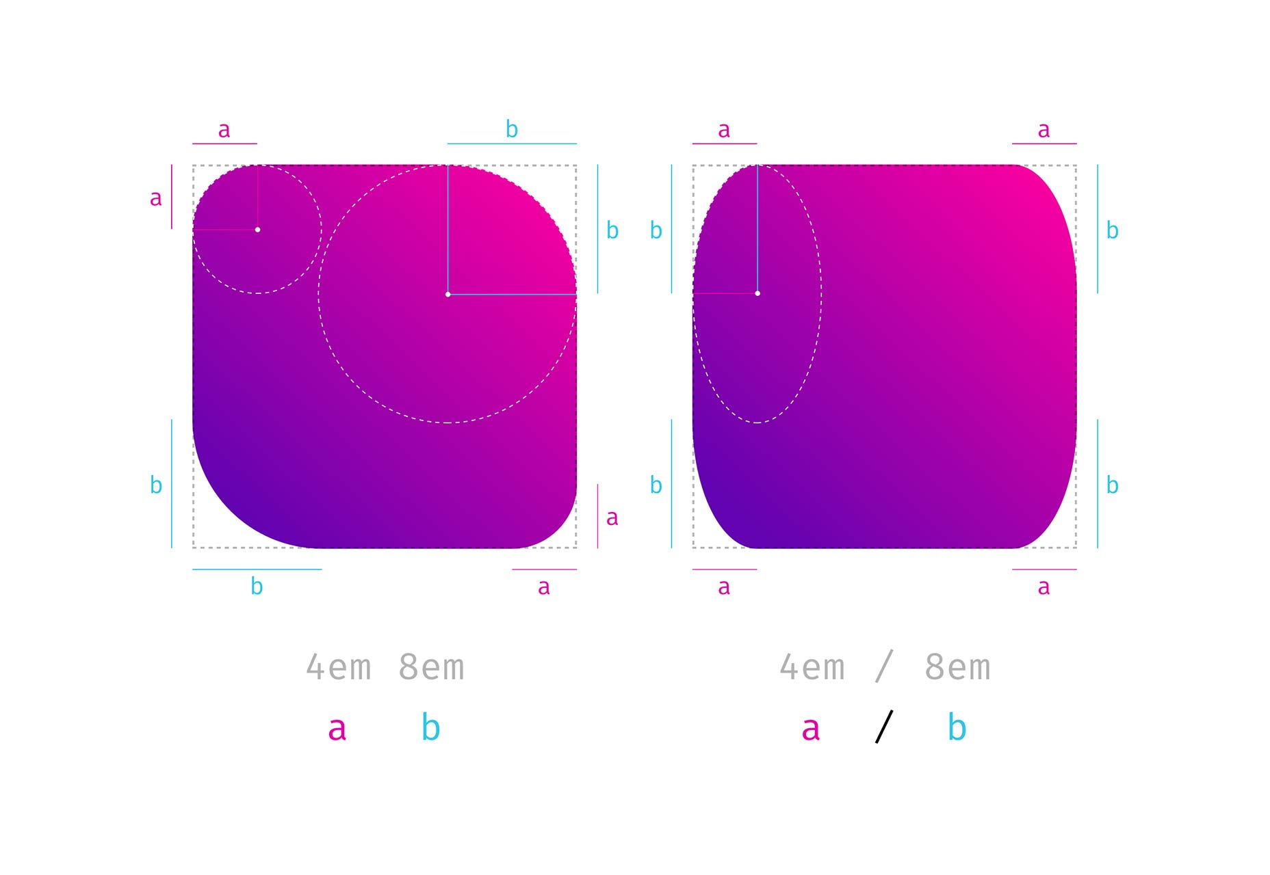
Esquinas CSS
Normalmente las cajas en CSS son rectangulares, pero para redondearlas se usa:
border-radius: con esta propiedad es posible redondear las esquinas de las cajas, elementos.
En realidad esta propiedad es una propiedad resumida:
border-top-left-radius
border-top-right-radius
border-bottom-right-radius
border-bottom-left-radius.
(Fuente: W3C Schools)

Slide 3
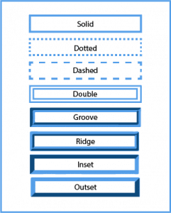
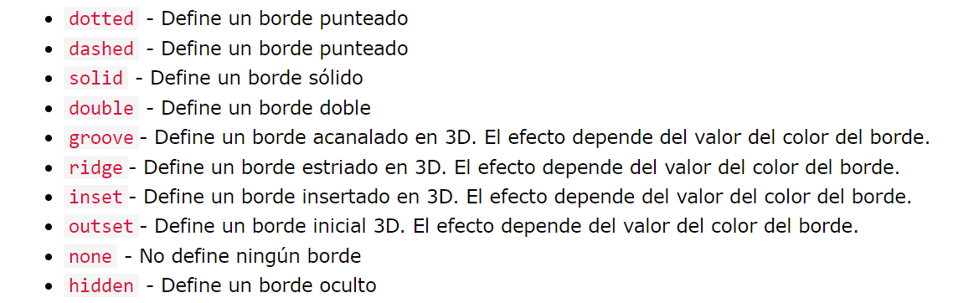
Bordes CSS
Las propiedades del borde CSS permiten especificar el estilo, el ancho y el color del borde de un elemento
Border-style: especifica que tipo de borde mostrar, puede tener de uno a cuatro valores (borde-superior, borde-derecho, borde-inferior, borde-izquierdo).
Tipos de bordes:

Slide 4
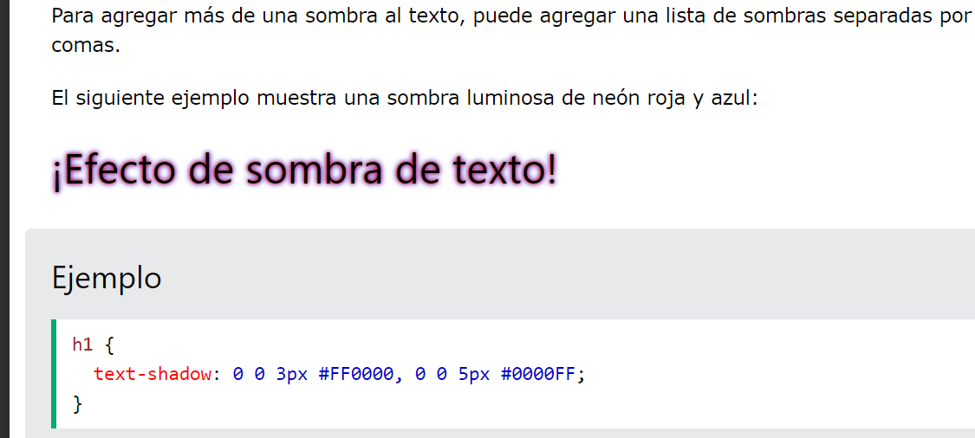
Efecto Sombra CSS
CSS puede agregar sombra al texto y a los elementos
Text-shadow: Propiedad que CSS aplica como sombra al texto. Solo especifica la sombra horizontal y la sombra vertical.

Slide 5
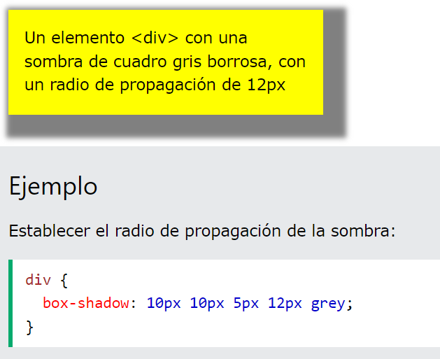
Sombras de la Caja CSS
Propiedad de sombra de cuadro CSS
Box-shadow: Propiedad de CSS se utiliza para aplicar una o más sombras a un elemento.
Tipos:
Sombra Horizontal y Vertical
Color de Sombra
Desenfoque de Sombra
Radio de Propagación de Sombra
Parámetro de Inserción

Slide 6

¡GRACIAS!
https://galpurional.github.io/Disenio_WebI/

